Slide 1
PROYECTO FINAL • INGENIERÍA WEB
Brújula
Académica
⌖
Plataforma web semántica de recomendaciones académicas para estudiantes
Recomendar con contexto. Explicar el porqué.
Universidad Cooperativa de Colombia | Facultad de Ingeniería
Periodo 2620 • Integrantes: [completar] • Docente: [completar]
PROPUESTA PARA APROBACIÓN DEL DOCENTE

Slide 2
01 • PROBLEMA
Encontrar un recurso no es lo mismo que elegir el adecuado
La plataforma conecta intereses, competencias, recursos y una explicación legible.
Catálogos dispersos
Búsqueda superficial
Poca trazabilidad
Muchos tutoriales y cursos; cuesta comparar nivel, duración, modalidad y pertinencia.
Una coincidencia por palabra clave no explica cómo un recurso ayuda a lograr un objetivo.
Sin un modelo compartido, es difícil relacionar temas, competencias y recomendaciones.
Pregunta orientadora
¿Cómo diseñar una solución web semántica que recomiende recursos con explicación y permita consultar las relaciones que originan cada sugerencia?
Decisión responsable: apoyar el aprendizaje, sin calificar ni automatizar decisiones académicas de alto impacto.

Slide 3
02 • SOLUCIÓN
Una ruta académica personalizada y explicable
Las recomendaciones combinan coincidencia temática, competencia objetivo, nivel y tiempo estimado.
Estudiante
Asesor académico
Curador de contenidos
Configura intereses, explora recursos y decide qué guardar o descartar.
Consulta necesidades agregadas para orientar talleres y material de apoyo.
Mantiene recursos y su relación con temas, competencias, dificultad y duración.
Funcionalidades principales
Alcance del proyecto
Gestionar intereses y objetivos académicos.
Explorar y filtrar catálogo por tema, nivel, modalidad y horas.
Diseño conceptual + prototipo navegable + OWL + consultas Cypher + contratos REST/SOAP.
Generar recomendaciones con explicación del motivo.
Guardar, ocultar, completar o valorar recursos.
No se requieren datos reales ni una aplicación conectada a sistemas institucionales.
Consultar grafo de conocimiento y resúmenes agregados.

Slide 4
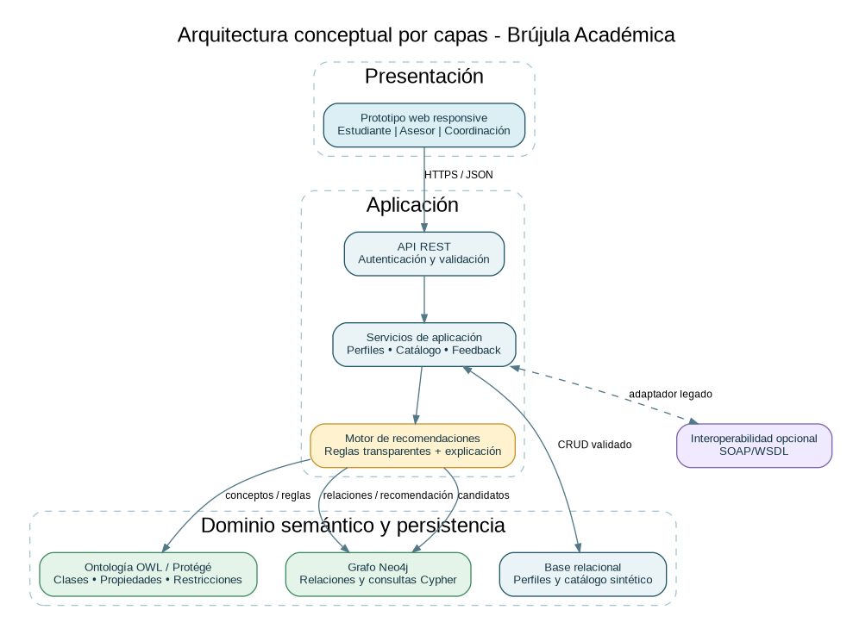
03 • ARQUITECTURA
Separar interfaz, lógica, semántica y persistencia
Diseño lógico en capas, no un despliegue productivo.
REST API
Contrato uniforme con JSON y métodos HTTP.
OWL / Protégé
Vocabulario formal, restricciones e inferencias.
Neo4j / Cypher
Consultas por caminos y relaciones de conocimiento.
Fuentes que orientan: Fielding (2000); Hincapié Londoño & Duitama (2012).

Slide 5
04 • METODOLOGÍA
UWE mantiene separados los modelos para evitar contradicciones
Las fases producen artefactos que se conectan con las necesidades de los usuarios.
1
Requisitos
2
Conceptual
3
Navegación
Problema, actores, RF/RNF
Entidades y relaciones
Rutas y destinos
4
Presentación
5
Lógica/servicios
6
Evaluación
Prototipo y componentes
REST, reglas, grafo
Pruebas y refinamiento
Ventaja: trazabilidad y revisión temprana. Límite: los modelos no prueban por sí solos la eficacia pedagógica.

Slide 6
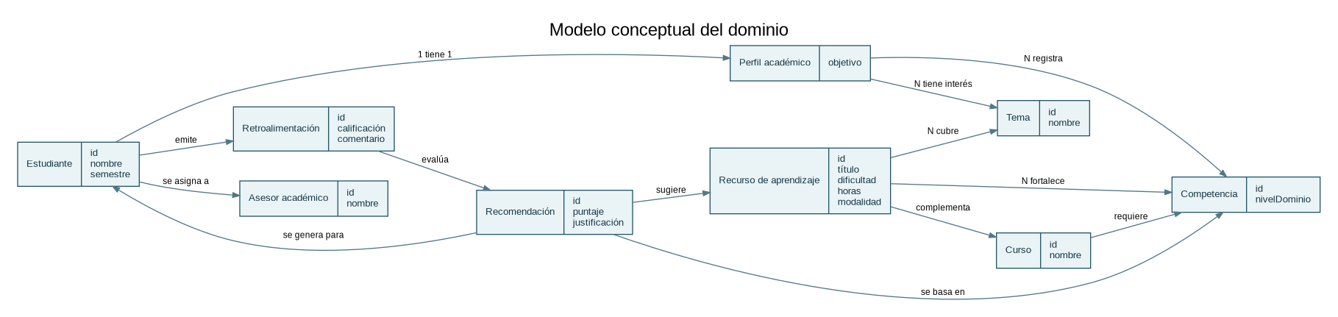
05 • MODELO CONCEPTUAL
Las entidades comparten un vocabulario de dominio
Las relaciones conectan interés, competencias, recursos, recomendaciones y retroalimentación.
El archivo OWL define dominios/rangos y restricciones sobre este vocabulario.

Slide 7
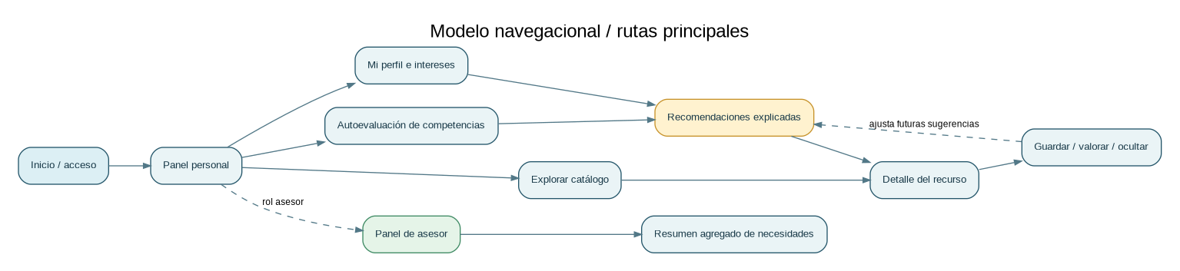
06 • NAVEGACIÓN Y PROTOTIPO
La ruta principal se organiza por tareas del estudiante
Panel → perfil / autoevaluación → recomendaciones explicadas → detalle → retroalimentación.
Brújula Académica
Hola, Ana. Pequeños pasos, grandes avances.
⌘
Python desde cero
92% de afinidad
Coincide con tu interés en programación.
⌘
Retos de lógica
88% de afinidad
Refuerza una competencia por practicar.
Prototipo HTML: filtros, búsqueda, vista por rol y acciones locales. Sin base de datos.

Slide 8
07 • ONTOLOGÍA OWL
Más que un diagrama: una especificación semántica
BrujulaAcademica.owl incluye clases, propiedades, dominios/rangos, restricciones e individuos sintéticos.
15
clases
14
propiedades de objeto
10
propiedades de datos
3
restricciones mínimas
Restricciones
Clasificación inferida
Verificación requerida
Student tiene exactamente un perfil; Recommendation se genera para un estudiante; cada recomendación sugiere algún recurso.
Un recurso que fortalece una competencia de programación puede inferirse como ProgrammingResource.
Abrir en Protégé, ejecutar HermiT y capturar consistencia e individuos inferidos.
No afirmamos que el razonador ya fue ejecutado: las evidencias deben generarse en la instalación real del equipo.
Fundamento: Noy & McGuinness (2001); W3C (2012).

Slide 9
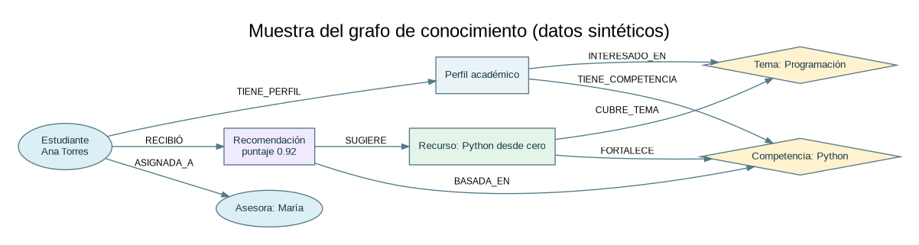
08 • GRAFO DE CONOCIMIENTO
Las relaciones permiten encontrar sugerencias no registradas
El patrón estudiante → perfil → tema ← recurso puede crear candidatos nuevos y explicar la conexión.
Consulta 1 • existentes
Qué se recomendó, puntaje, competencias y explicación.
Consulta 2 • inferida
Encuentra recursos por interés y competencia no registrada directamente.
Consulta 3 • agregado
Patrones por tema para orientar talleres, con controles de privacidad.
Script de semilla + 4 consultas de negocio + consultas de verificación en Cypher.

Slide 10
09 • SERVICIOS WEB
REST como interfaz principal; SOAP/WSDL para interoperabilidad
Contratos conceptuales entregados en OpenAPI y WSDL. Las direcciones example.org son marcadores.
GET
/students/{id}/profile
Consultar perfil
PUT
/students/{id}/profile
Actualizar intereses
GET
/students/{id}/recommendations
Generar sugerencias
GET
/resources
Filtrar catálogo
POST
/recommendations/{id}/feedback
Registrar valoración
GET
/advisors/{id}/summary
Resumen agregado
SOAP/WSDL de referencia: RecomendarRecursos(studentId, limit) → recurso, score y explicación.
Diseño de contrato; antes de integrarlo se valida con una herramienta SOAP y se implementan seguridad y errores.

Slide 11
10 • USABILIDAD Y RESPONSABILIDAD
Una recomendación debe ser explicable y opcional
Evaluación heurística inicial basada en Nielsen; no reemplaza pruebas con estudiantes y asesores reales.
Estado visible
Lenguaje cercano
Control del usuario
Confirmar acciones y mostrar filtros activos.
Explicar “competencia” con ejemplos cotidianos.
Guardar, ocultar, cambiar preferencias y volver.
Consistencia
Prevención
Ayuda
Mantener nombres, botones y etiquetas uniformes.
Validar puntajes, horas y entradas.
Añadir glosario y soporte antes de producción.
Datos sintéticos • Privacidad por diseño • Control del estudiante • Supervisión humana
Referencias: Nielsen Norman Group (2024); ISO 9241-210:2019; Silva et al. (2023).

Slide 12
11 • EVALUACIÓN Y PLAN
Criterios medibles antes de afirmar que funciona
Se propone verificar pertinencia, diversidad, explicabilidad, usabilidad y rendimiento.
Precisión@5
Juicio de pertinencia por expertos
Cobertura
Recursos del catálogo recomendables
Diversidad
Temas distintos entre sugerencias
Explicabilidad
100% con al menos una razón
Usabilidad
Tareas completadas sin ayuda
Latencia
P95 objetivo < 2 s, por medir
Plan de trabajo (6 iteraciones)
Iteración 1
Iteración 2
Iteración 3
Iteración 4
Iteración 5
Iteración 6
Requisitos
Modelos
Prototipo
OWL
Neo4j
Integración y defensa
Evidencias que faltan capturar: HermiT en Protégé, consultas ejecutadas en Neo4j y cambios reales del repositorio.

Slide 13
12 • ENTREGA
Un paquete alineado con los entregables del curso
Documento, diagramas, prototipo, OWL, Cypher, contratos API y presentación.
DOCX + PDF
Documento técnico y guía de evidencias
HTML
Prototipo navegable local
OWL
Ontología para Protégé
CYPHER
Semilla y consultas de Neo4j
PNG / DOT / MMD
Diagramas renderizados y fuentes editables
PPTX
Presentación de sustentación
Brújula Académica: conecta una necesidad con recursos, razones y conocimiento.
Fuentes base: Murugesan et al. (2001) • Fielding (2000) • Hincapié & Duitama (2012) • Noy & McGuinness (2001) • W3C (2012) • Silva et al. (2023).

